Slide 1
Решение систем уравнений методом почленного умножения и деления
Сделал И. Нескромный

Slide 2
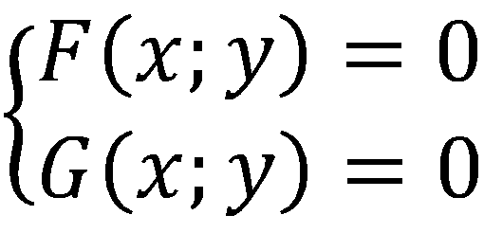
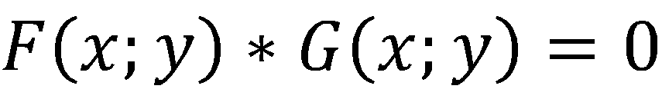
Умножение
Если в системе уравнений
заменить одно из уравнений уравнением
,
то получим систему, равносильную данной.

Slide 3
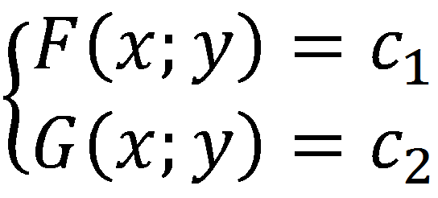
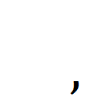
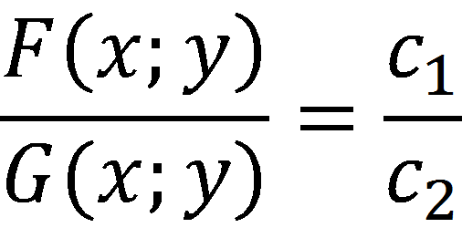
Деление
Если в системе уравнений
заменить одно из уравнений уравнением
то получим систему, равносильную данной.

Slide 4
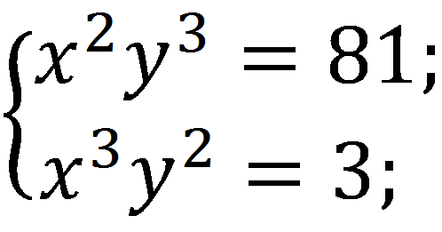
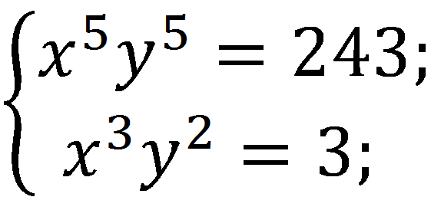
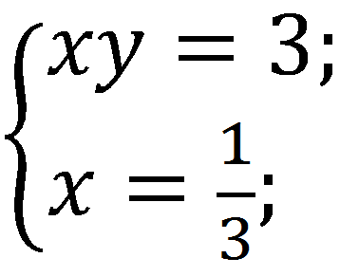
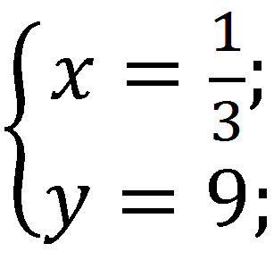
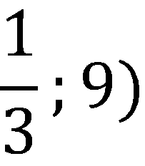
Пример 1
Данная система равносильна такой:
Отсюда:
Ответ:( .

Slide 5
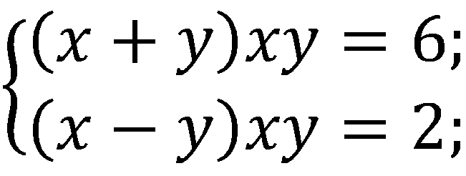
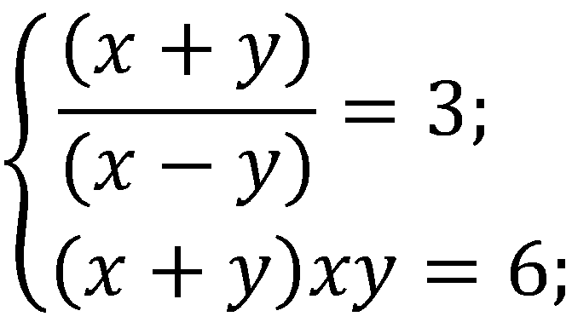
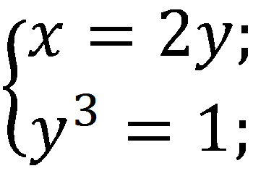
Пример 2
Данная система равносильна такой:
Отсюда:
Ответ:(2;1).

